Slide 1

43º Encontro Científico dos Estudantes de Medicina
Belém, 22 de julho de 2013
Financiamento, precarização e transparência na educação

Slide 2
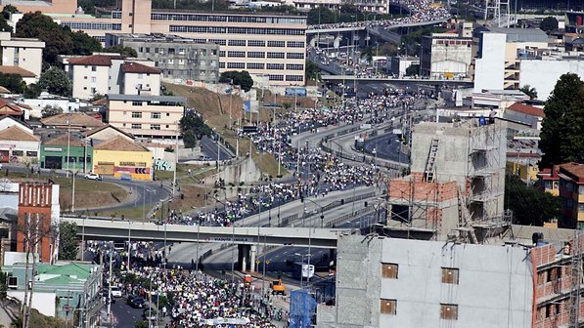
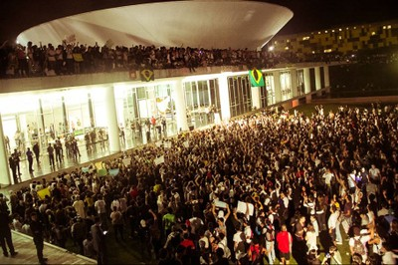
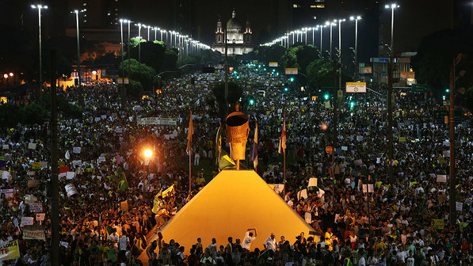
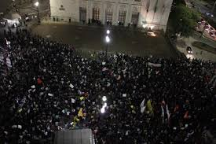
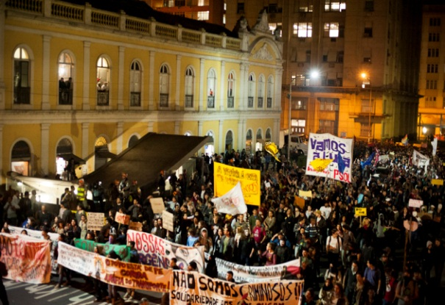
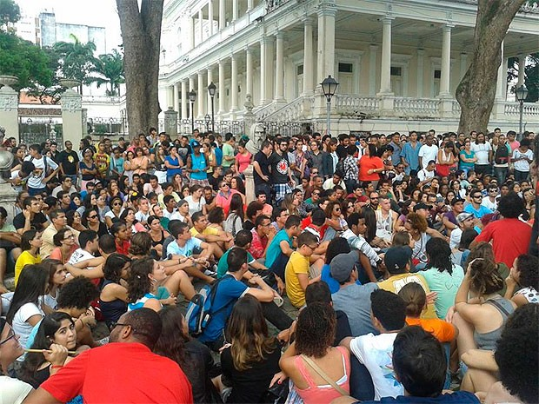
Milhões de pessoas nas ruas em
centenas de cidades
Belo Horizonte Brasília Rio de Janeiro
São Paulo Porto Alegre Salvador

Slide 3
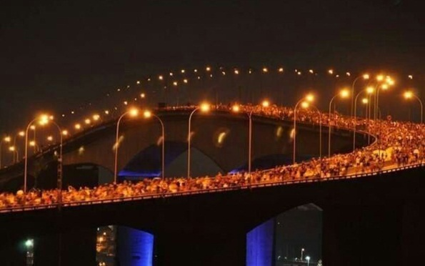
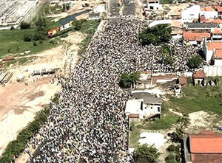
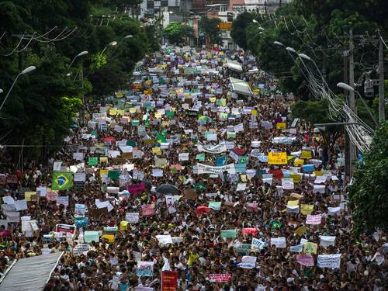
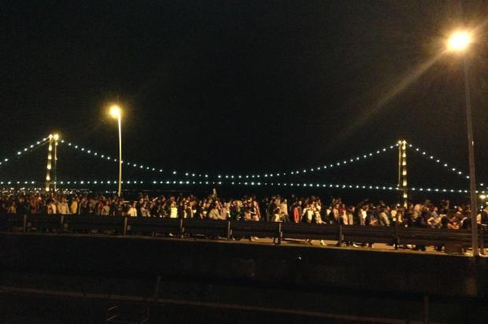
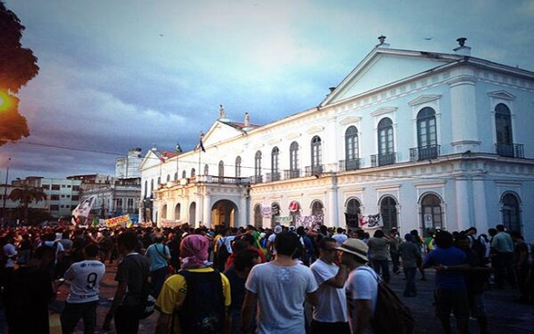
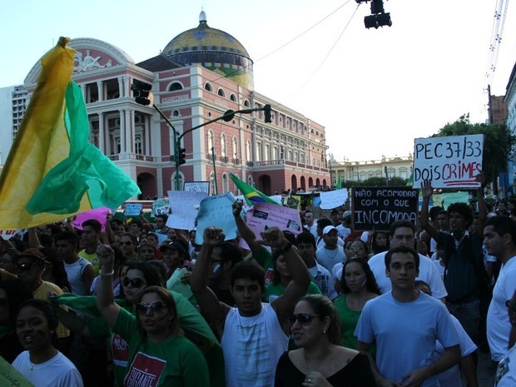
Milhões de pessoas nas ruas em
centenas de cidades
Vitória Fortaleza Recife
Florianópolis Belém Manaus

Slide 4

A GRANDE BANDEIRA DOS MOVIMENTOS SOCIAIS
Notes:
Suspensão pagamento encargos aos rentistas (Bonos Global 2012 e 2030) desde novembro/2008
Proposta soberana de recompra do restante da dívida por no máximo 30% de seu valor nominal
The Economist (23/04/2009): “Sr. Correa parece ser incorruptível (...) gasto público cresceu 71% em 2008, resultado de investimentos em escolas e hospitais”
ESTA É A PROVA DA VIABILIDADE POLÍTICA DA AUDITORIA DA DÍVIDA
ENQUANTO ISSO, O GOVERNO BRASILEIRO RECOMPRA TÍTULOS DA DÍVIDA EXTERNA A 130% DO VALOR DE FACE, EM MÉDIA

Slide 5
Orçamento Geral da União – Executado em 2012 – Total = R$ 1,712 trilhão
R$ 753 bilhões
(17% do PIB)
Valor equivalente a mais que o triplo do necessário para aumentar os gastos com educação de 5% para 10% do PIB
Fonte: Senado Federal – Sistema SIGA BRASIL - Elaboração: Auditoria Cidadã da Dívida. Inclui o chamado “refinanciamento” da dívida , pois o governo contabiliza dentro deste item grande parte dos juros pagos.

Slide 6
OS ORÇAMENTOS ESTADUAIS TAMBÉM ESTÃO COMPROMETIDOS COM A DÍVIDA
Juros da dívida dos estados com a União em 2012:
R$ 54 Bilhões
Valor obtido aplicando-se o IGP-DI+6% sobre o estoque da dívida dos estados com a União em 2009, obtido junto ao Tesouro Nacional
Este valor representou 66% de TODOS os gastos dos estados com a Educação em 2012 (R$ 82 bilhões)
Fonte: http://www3.tesouro.gov.br/estados_municipios/sistn_novosite.asp
Notes:
Suspensão pagamento encargos aos rentistas (Bonos Global 2012 e 2030) desde novembro/2008
Proposta soberana de recompra do restante da dívida por no máximo 30% de seu valor nominal
The Economist (23/04/2009): “Sr. Correa parece ser incorruptível (...) gasto público cresceu 71% em 2008, resultado de investimentos em escolas e hospitais”
ESTA É A PROVA DA VIABILIDADE POLÍTICA DA AUDITORIA DA DÍVIDA
ENQUANTO ISSO, O GOVERNO BRASILEIRO RECOMPRA TÍTULOS DA DÍVIDA EXTERNA A 130% DO VALOR DE FACE, EM MÉDIA

Slide 7
A FRAGILIDADE DOS MECANISMOS DE FINANCIAMENTO DA EDUCAÇÃO
Art. 212 da Constituição
Art. 212. A União aplicará, anualmente, nunca menos de 18%, e os Estados, o Distrito Federal e os Municípios 25 %, no mínimo, da receita resultante de impostos, compreendida a proveniente de transferências, na manutenção e desenvolvimento do ensino.
PORÉM...
Em 2012, a receita líquida de impostos da União equivaleu a apenas 13% do total do orçamento federal
RESULTADO: A Educação recebe apenas 3% do orçamento
Notes:
Suspensão pagamento encargos aos rentistas (Bonos Global 2012 e 2030) desde novembro/2008
Proposta soberana de recompra do restante da dívida por no máximo 30% de seu valor nominal
The Economist (23/04/2009): “Sr. Correa parece ser incorruptível (...) gasto público cresceu 71% em 2008, resultado de investimentos em escolas e hospitais”
ESTA É A PROVA DA VIABILIDADE POLÍTICA DA AUDITORIA DA DÍVIDA
ENQUANTO ISSO, O GOVERNO BRASILEIRO RECOMPRA TÍTULOS DA DÍVIDA EXTERNA A 130% DO VALOR DE FACE, EM MÉDIA

Slide 8
A FRAGILIDADE DOS MECANISMOS DE FINANCIAMENTO DA EDUCAÇÃO
Plano Nacional de Educação – Aprovado na Câmara (2012)
Meta 20: ampliar o investimento público em educação pública de forma a atingir, no mínimo, o patamar de 7% (sete por cento) do Produto Interno Bruto - PIB do País no 5º (quinto) ano de vigência desta Lei e, no mínimo, o equivalente a 10% (dez por cento) do PIB ao final do decênio.
EM 28/5/2013, NA COMISSÃO DE ASSUNTOS ECONÔMICOS DO SENADO...
Ainda resta a votação pelas Comissões de Constituição, Justiça e Cidadania; e de Educação, Cultura e Esporte.
Notes:
Suspensão pagamento encargos aos rentistas (Bonos Global 2012 e 2030) desde novembro/2008
Proposta soberana de recompra do restante da dívida por no máximo 30% de seu valor nominal
The Economist (23/04/2009): “Sr. Correa parece ser incorruptível (...) gasto público cresceu 71% em 2008, resultado de investimentos em escolas e hospitais”
ESTA É A PROVA DA VIABILIDADE POLÍTICA DA AUDITORIA DA DÍVIDA
ENQUANTO ISSO, O GOVERNO BRASILEIRO RECOMPRA TÍTULOS DA DÍVIDA EXTERNA A 130% DO VALOR DE FACE, EM MÉDIA

Slide 9
O PETRÓLEO GARANTE OS 10% DO PIB PARA A EDUCAÇÃO ???
Ano | Recursos do petróleo para educação (R$ bilhões) | PIB (R$ bilhões) | Recursos do petróleo para educação (% do PIB)
2012 |  | 4.402,54
2013 | 0,22 | 4.490,59 | 0,00
2014 | 0,33 | 4.580,40 | 0,01
2015 | 0,44 | 4.672,01 | 0,01
2016 | 5,44 | 4.765,45 | 0,11
2017 | 8,18 | 4.860,76 | 0,17
2018 | 18,83 | 4.957,97 | 0,38
2019 | 33,08 | 5.057,13 | 0,65
2020 | 47,18 | 5.158,27 | 0,91
2021 | 57,32 | 5.261,44 | 1,09
2022 | 65,89 | 5.366,67 | 1,23
Fonte: Relatório do PL 323/2007 , com alterações em Plenário em 26/6/2013 (destinando-se 75% dos valores para educação e 25% para saúde). Disponível em :
http://www.camara.gov.br/proposicoesWeb/prop_mostrarintegra?codteor=1103132&filename=Tramitacao-PL+323/2007 – pág 32
Nota: o valor do PIB foi obtido tomando-se o valor de 2012 e aplicando-se uma taxa de crescimento de 2% ao ano.
Notes:
Suspensão pagamento encargos aos rentistas (Bonos Global 2012 e 2030) desde novembro/2008
Proposta soberana de recompra do restante da dívida por no máximo 30% de seu valor nominal
The Economist (23/04/2009): “Sr. Correa parece ser incorruptível (...) gasto público cresceu 71% em 2008, resultado de investimentos em escolas e hospitais”
ESTA É A PROVA DA VIABILIDADE POLÍTICA DA AUDITORIA DA DÍVIDA
ENQUANTO ISSO, O GOVERNO BRASILEIRO RECOMPRA TÍTULOS DA DÍVIDA EXTERNA A 130% DO VALOR DE FACE, EM MÉDIA

Slide 10
DÍVIDA: impede a vida digna e o atendimento aos direitos humanos
De onde veio toda essa dívida pública?
Quanto tomamos emprestado e quanto já pagamos?
O que realmente devemos?
Quem contraiu tantos empréstimos?
Onde foram aplicados os recursos?
Quem se beneficiou desse endividamento?
Qual a responsabilidade dos credores e organismos internacionais nesse processo?
Somente a AUDITORIA responderá essas questões

Slide 11
EQUADOR – Lição de Soberania
Comissão de Auditoria Oficial criada por Decreto
Em 2009: Proposta Soberana de reconhecimento de no máximo 30% da dívida externa representada pelos Bônus 2012 e 2030
95 % dos detentores aceitaram a proposta equatoriana, o que significou anulação de 70% dessa dívida com os bancos privados internacionais
Economia de US$ 7,7 bilhões nos próximos 20 anos
Aumento gastos sociais, principalmente Saúde e Educação

Slide 12
AUDITORIA DA DÍVIDA
Prevista na Constituição Federal de 1988
Plebiscito popular ano 2000 : mais de seis milhões de votos
AUDITORIA CIDADÃ DA DÍVIDA
www.auditoriacidada.org.br
CPI da Dívida Pública
Passo importante, mas ainda não significa o cumprimento da Constituição
Notes:
12

Slide 13
Década de 70:
dívida da ditadura
Década de 80:
Elevação ilegal das taxas de juros
Estatização de dívidas privadas
Pagamento antecipado ao FMI e resgates com ágio
Fonte: Banco Central - Nota para a Imprensa - Setor Externo - Quadro 51 e Séries Temporais - BC

Slide 14
Graves indícios de ilegalidade identificados pela CPI:
Juros sobre juros
Conflito de interesses
Falta de transparência
Fonte: Banco Central - Nota para a Imprensa - Política Fiscal - Quadro 35.

Slide 15
  ESTRATÉGIAS DE AÇÃO
  CONHECIMENTO DA REALIDADE
  MOBILIZAÇÃO SOCIAL CONSCIENTE
  AÇOES CONCRETAS
        Auditoria da Dívida Pública para desmascarar o “Sistema da Dívida” e democratizar o conhecimento da realidade financeira NÚCLEOS
        Investigações pelo Ministério Público
        Rever a política monetária e fiscal para garantir distribuição da renda e justiça social
        Atender Direitos Humanos
        TRANSPARÊNCIA e acesso à VERDADE

Slide 16
www.auditoriacidada.org.br

